Slide 1

公表用
※掲載内容は、調整状況等を踏まえ、順次更新していきます。
2025年大阪・関西万博
「大阪ウィーク ～春・夏・秋～」
開催概要について
笑おう！踊ろう！歌おう！まるごと大阪
Smile!Dance!Sing!Enjoy All of Osaka
2025年1月21日 大阪府市万博推進局

Slide 2
目次
「大阪ウィーク」の概要 …………………… P 1
「大阪ウィーク ～春～」 …………………… P ３
「大阪ウィーク ～夏～」 …………………… P ８
「大阪ウィーク ～秋～」 …………………… P13

Slide 3
１.「大阪ウィーク」の概要

Slide 4
「大阪ウィーク」の概要
開催目的
〇万博は世界最大級の国際的な一大国家プロジェクト。
今回の大阪・関西万博では、世界中から約160もの国々が参加し、半年間の会期中に、
国内外から約2820万人の来場を見込む、国内最大規模のビッグイベント。
〇開催地・大阪としては、府内の各地域の魅力を国内外からの来場者に広く発信するため、
府内すべての市町村と一体となって、「大阪ウィーク～春・夏・秋～」を開催。
〇「祭」をテーマに、自由闊達で進取の気性に富んだ大阪のポテンシャルを結集し、
会場内の催事施設において、次の世代に脈々と語り継がれる、大阪ならではのイベントを実施する。
開催概要
万博会期中の春・夏・秋の３期（計35日間）にわたって、
➤ EXPOアリーナでは、
「大阪の祭！～ EXPO2025 春の陣 ～」、「真夏の陣」、「秋の陣」
➤ EXPOメッセでは、
「地域の魅力発見ツアー～大阪４３市町村の見どころ～」
➤ ＥＸＰＯホール、ギャラリー、ポップアップステージ、大阪ヘルスケアパビリオンでも
大阪各地の祭りやダンス、音楽、食や伝統文化、アート、産業・技術などのイベントを
会場内の催事施設で多数展開。
⇒「大阪ウィーク」全体で約４００件のプログラムを実施予定！
１

Slide 5
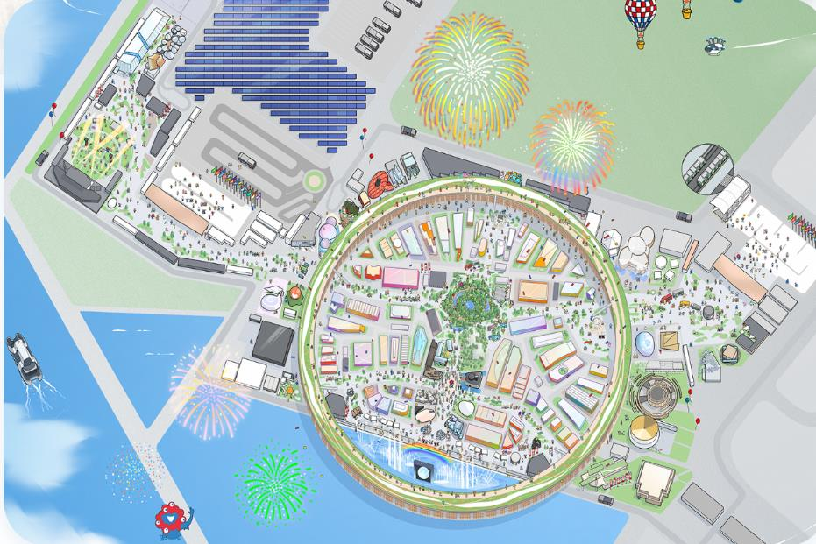

大阪ウィーク～春・夏・秋～
イベント会場MAP
ギャラリー
WEST
大阪メトロ
中央線夢洲駅
西ゲート
（バス停側）
大阪ヘルスケアパビリオン
リボーンステージ
東ゲート
EXPO アリーナ
「Matsuri」
EXPO メッセ「WASSE」
EXPOホール
「シャインハット」
ポップアップステージ南
ギャラリーEAST
２

Slide 6
２. 「大阪ウィーク ～春～」

Slide 7
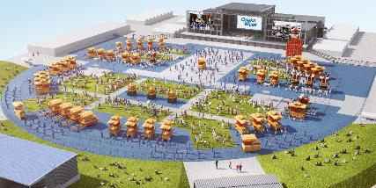
「大阪ウィーク ～春～」 開催期間：２０２５年５月９日～5月18日
「大阪の祭！～ EXPO2025 春の陣 ～」
開催会場：EXPOアリーナ「Matsuri」
開催期間：5月9日(金)～5月10日(土)
10:00〜20:30
〈開催内容〉
だんじり・やぐら・太鼓台等 展示・実演（５/９～１０）
大阪の多彩でエネルギッシュな“祭”で
大阪ウィークのオープニングを飾ります。
大阪各地のだんじり・やぐら・太鼓台等が大集合！
ステージイベント（５/９～１０）
だんじり・やぐら・太鼓台等の迫力ある実演と共に、各地域で継承されてきた祭囃子などで会場を盛上げ。来場者は楽しみながら大阪を体感！
EXPOアリーナ会場イメージ

Slide 8
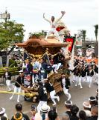
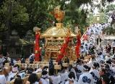
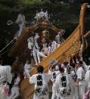


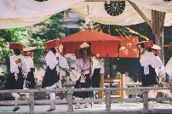
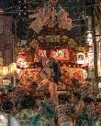
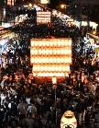
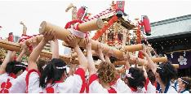

■ 府内各地から約４０台ものだんじり等（※）が大集合！
■会場内を巡行し、壮大な祭のパレードを展開！
〇大阪の「祭」の象徴ともいえる
だんじり・やぐら・太鼓台等が一堂に
会する史上初の試み。
〇大きなものは重さ４トンもある
だんじり等が会場内を曳行。
〇直径９5ｍのアリーナ内を取り囲む
ように配置した壮観な展示で、来場者
は足を踏み入れた瞬間から、迫力ある
世界に引き込まれます。
○会場中央に設置する
実演エリアにおいて、
それぞれ特色ある
パフォーマンスを披露。
来場者は祭りの勇壮さ
を間近で体感。
みこし（イメージ）
だんじり（イメージ）
※出展予定台数：だんじり約３０台＋やぐら・
布団太鼓・みこし・だいがくなど約１０台
（府内28市町村＋大阪市内15区）
布団太鼓（イメージ）
だんじり（イメージ）
■夜間は提灯のほのかな明かりで幻想的な雰囲気に！
■多様で活気あふれる、大阪の様々な祭りを体感！
〇夜間は提灯等でライトアップされ
幻想的な雰囲気に。
昼間とは違った光景が楽しめます。
〇住吉大社による住吉踊りや、
天神祭ギャルみこし、そのほか、
府内各地の和太鼓の演奏など、
大阪の様々な祭り（※）が
ステージイベントとして繰り広げ
られ、会場を盛り上げ。
〇歴史的価値の高い大阪の伝統文化
であり、例えば１台につき数百もの
彫刻が施されているだんじりは
「動く芸術品」ともいわれ、
観る人を魅了。
住吉踊（住吉大社HP）
※出演予定数：5/９～１０の２日間で
１０数の祭りが出演
（府内１1市町村＋大阪市内8区）
夜間展示（イメージ）
天神祭ギャルみこし（公式HP）

Slide 9
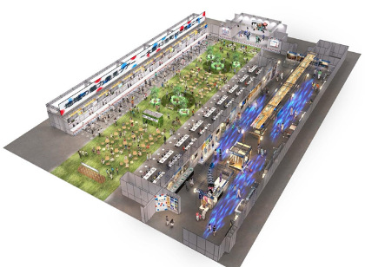
「地域の魅力発見ツアー 春 ～大阪４３市町村の見どころ～」
開催会場：EXPOメッセ「WASSE」
開催期間：5月9日(金)～5月11日(日)
9:00〜21:00
※5/11は終了時間が早まる予定。詳細は後日ＨＰ等で発表
〈開催内容〉
４３市町村の様々な魅力が楽しめる展示・体験・食（5/9～11）
・大阪が誇る食や観光、文化等を、「展示（みなはれ）」
「体験（やりなはれ）」「食（たべなはれ）」の視点で
参加・体験！
・春は、地域の優れた歴史・文化的遺産や伝統文化、
特産品、工芸品等を中心に、VRやCG等のデジタル
技術も活用しながら展開！
４３市町村の様々な魅力が楽しめるステージ（5/9～11）
・伝統文化の実演や大阪産(もん)の紹介等、
地域の魅力をPRして会場を盛り上げます！
EXPOメッセ会場イメージ
５

Slide 10


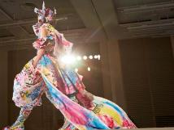
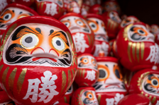

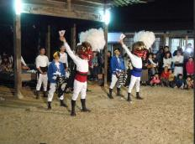
みなはれゾーン
やりなはれゾーン
〇日本遺産「龍田古道」を
デジタル技術で可視化した
作品の展示に加え、
地域課題解決をめざす
次世代ファッション等の
取組みも展示。
〇世界遺産「百舌鳥・
古市古墳群」のVR体験や、
勝ちダルマづくりを
はじめとする大阪の
歴史文化等を体験。
デジタル絵巻「龍田古道 亀の瀬絵巻」
百舌鳥・古市古墳群VR体験
※出展予定数：府内16市町村＋
大阪市内1区＋府市１部局が出展
※出展予定数：府内12市町村＋
府市１部局が出展
次世代ファッション
勝ちダルマづくり
たべなはれゾーン
ステージイベント
〇泉州水なす等の大阪産（もん）を
活用した万博特別メニューや、
地元市と学校が連携したフード
メニューなど、大阪の食を
堪能できます！
〇獅子舞等の伝統文化や
各市町村のイメージ
キャラクターなど、
大阪各地の魅力をステージで
ご覧いただけます！
※出展予定数：府内18市町村＋
府市１部局が出展
※出展予定数：府内７市町村＋
府市１部局が出展
獅子舞
大阪産（もん）ロゴマーク

Slide 11
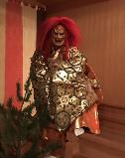


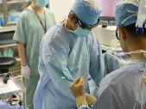

「大阪ウィーク～春～」のピックアッププログラム
開催会場：ＥＸＰＯホール、ギャラリー、ポップアップステージ、大阪ヘルスケアパビリオン（ステージ）
開催期間：5月9日(金)～5月1８日(日)
※実施イベント予定数：5/９～１8の１０日間で約２１項目 （府内１３市町村＋大阪市内１区）
※随時追加発表予定です。
上方伝統芸能公演(能楽・人形浄瑠璃文楽・歌舞伎)
やお発高安能未来継承プロジェクト
令和に蘇る能「綱」万博特別公演
〇開催会場：EXPOホール「シャインハット」
〇開 催 日 ：5月10日（土） ２回公演
〇開催会場：ポップアップステージ南
〇開 催 日 ：５月１４日（水）
※公演時間等については、後日ＨＰ等で発表予定。
〇開催内容：上方伝統芸能（能楽・人形
浄瑠璃文楽・歌舞伎など）を「大阪
ウイーク」特別公演として上演。
〇主な出演者：
【能楽】大槻文藏（人間国宝） ほか
【人形浄瑠璃文楽】
吉田玉男（人間国宝） ほか
【歌舞伎】中村鴈治郎、
片岡愛之助、
市川中車 ほか
〇主催：大阪府・大阪市・大阪
文化芸術事業実行委員会
〇開催内容：八尾市ゆかりの高安能の
特別公演。能に関するワークショップや
衣装展示等も実施。
〇主催：八尾市
主な出演者（能楽）
高安能
関西医科大学が取り組む人にやさしい近未来の医療
〇開催会場：ギャラリーWEST
〇開 催 日 ：５月１８日（日）
主な出演者（人形浄瑠璃文楽）
〇開催内容：健康寿命延伸や未来医療実現に向けた研究開発の紹介。医療技術に関する体験型の展示も予定。
〇主催：枚方市・関西医科大学
主な出演者（歌舞伎）
未来医療イメージ
※上記以外のイベントについては、イベントカレンダーをご覧ください。

Slide 12
３. 「大阪ウィーク ～夏～」

Slide 13
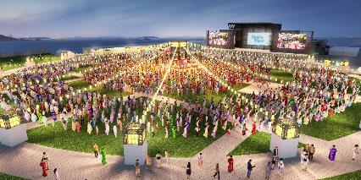
「大阪ウィーク ～夏～」 開催期間：２０２５年７月２４日～８月３日
「大阪の祭！～ EXPO2025 真夏の陣 ～」
開催会場：EXPOアリーナ「Matsuri」
開催期間：7月26日(土)～7月29日(火)
10:00〜20:30
※７/２９は終了時間が早まる可能性。詳細は後日ＨＰ等で発表。
〈開催内容〉
世界記録 盆踊り最多人数・最多国籍数に挑戦！（7/２６）
大阪ウィークから盆踊りの新たなギネス世界記録®を
めざします！
交流盆踊り（7/27～28）
国内外の来場者を巻き込んだ絆づくりに挑戦します。
皆で一緒に輪になって踊ります！
次世代パフォーマンス（7/27～29）
次代を担う子ども達の熱気溢れるパフォーマンスが
来場者へ元気を届けます。
スペシャルステージ（7/29）
EXPOアリーナ会場イメージ
ゲストによるパフォーマンスで会場が一体に！

Slide 14

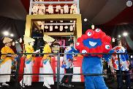

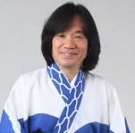

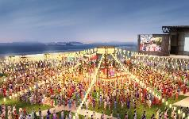
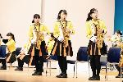
■世界に誇る文化「盆踊り」のギネス世界記録®に挑戦！
■国内外の来場者が一つの輪になって踊る交流盆踊り！
○万博会場で来場者も一体となって、
「最大の盆踊り（衣装の規定なし）」「同時に盆踊りを
踊った最多国籍数」のギネス世界記録®に挑戦！
○大阪各地の盆踊りで国内外の来場者
が交流を深めます。
来場者への浴衣レンタルも実施。
※現在の世界記録：
【最 多 人 数】2017年9月 八尾河内音頭まつり2,872人
【最多国籍数】現時点では記録なし
（少なくとも50ヵ国以上で記録達成）
※出演予定数：7/27～28の２日間で
約３０の盆通り団体が出演
（府内21市町村＋大阪市内９区）
盆踊りの実施イメージ（協会HP）
○伝統河内音頭の河内家菊水丸氏など
も出演。
〇盆踊りの挑戦曲は、万博公式テーマソング
「この地球（ほし）の続きを」。
※２０１０年上海万博 大阪の日 盆踊り大会
にも出演
〇スペシャルゲストとして「お祭り男」
宮川大輔氏などが参加し、会場を盛り上げ！
ゲスト宮川大輔氏
ゲスト河内家菊水丸氏
■万博に大規模な夏祭り会場が登場！
■次代を担う子ども達の熱気あふれるパフォーマンス！
○小中高校生等によるチアダンスや
バトントワーリング、吹奏楽、バレエ、
歌劇、ダンスなど、子ども達が様々な
パフォーマンスを披露！
○会場中央に高さ約８ｍの特設
櫓（やぐら）を設置。
櫓と吊元を結ぶワイヤーに
１０００以上の提灯を装飾し、
会場全体を大規模な夏祭り
会場に！
※出演予定数：7/27～2９の３日間で
約３０団体が出演
（府内２２市町村＋大阪市内６区）
ダンスのイメージ
○ゲスト出演者と子どもたちとの
コラボレーションも実施予定。
アリーナ会場のイメージ
※出演者等は今後発表予定。
吹奏楽のイメージ

Slide 15
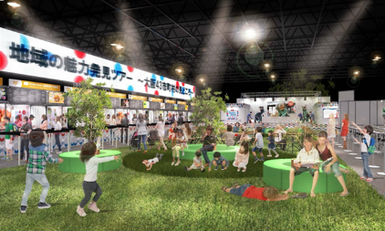
「地域の魅力発見ツアー 夏 ～大阪４３市町村の見どころ～ 」
開催会場：EXPOメッセ「WASSE」
開催期間：7月28日(月)～7月30日(水)
9:00〜21:00
※７/３０は終了時間が早まる予定。詳細は後日ＨＰ等で発表
〈開催内容〉
４３市町村の様々な魅力が楽しめる展示・体験・食（7/28～30）
・大阪が誇る食や観光、文化等を、「展示（みなはれ）」
「体験（やりなはれ）」「食（たべなはれ）」の視点で参加・体験！
・夏は、大阪が誇るものづくり企業の優れた技術力や
製品の魅力等を体感できるコーナーを中心に展開！
４３市町村の様々な魅力が楽しめるステージ（7/28～30）
・地元アーティストによるパフォーマンスや、
大阪産(もん)の紹介等、地域の魅力をPRして
会場を盛り上げます！
EXPOメッセ会場イメージ
10

Slide 16
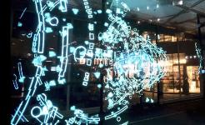
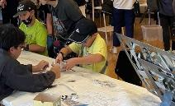
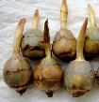
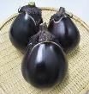
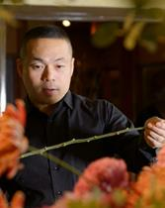

みなはれゾーン
やりなはれゾーン
〇３Dホログラムディスプレイ
等の新技術や、魅力ある
大阪ものづくり企業の
製品技術などの展示。
〇技術力のある大阪各地の
中小企業等のオープン
ファクトリーにより、
来場者が実際の
ものづくりを体験。
※出展予定数：府内12市町村＋
大阪市内1区＋府市１部局が出展
３Dホログラムイメージ
ものづくり体験イメージ
※出展予定数：府内1７市町村＋
大阪市内１区が出展
たべなはれゾーン
ステージイベント
〇なにわの伝統野菜や、
果物等の特産品、
クラフトビール等の
ご当地グルメなど、
大阪の食を堪能できます！
〇世界的に活躍する赤井勝氏の
フラワーアレンジメントや、
その他大阪出身アーティストによる
ライブや、ライブペインティング等を
開催！
吹田慈姑（くわい）
鳥飼茄子（とりかいなす）
※出展予定数：府内22市町村＋
府市１部局が出展
※出展予定数：府内９市町村＋
大阪市内1区＋府市１部局が出展
海老芋（えびいも）
なにわの伝統野菜
赤井勝氏

Slide 17

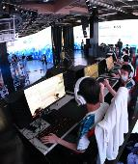
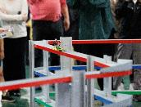
「大阪ウィーク～夏～」のピックアッププログラム
開催会場：ＥＸＰＯホール、ギャラリー、ポップアップステージ、大阪ヘルスケアパビリオン（ステージ）
開催期間：７月２４日(木)～８月３日(日)
※実施イベント予定数：７/２４～８/３の１１日間で約３２項目 （府内１２市町村＋大阪市内２区）
※随時追加発表予定です。
（仮）健活10イベント
（仮）LIVE to the WORLD
from OSAKA-EXPO HALL
〇開催会場：EXPOホール「シャインハット」
〇開 催 日 ：７月２５日（金）
〇開催会場：EXPOホール「シャインハット」
〇開 催 日 ：７月２６日（土）～２７日（日）
〇開催内容：丘みどり氏が歌う
ステージや、世界的ダンサー
ケント・モリ氏のショー、おおさか
EXPOヘルシーメニューの
トークショー等を実施。
〇主催：大阪府
〇開催内容：ロックバンドが創るアニソンライブフェス
〇主催：大阪府・大阪市
※出演者等は今後発表予定。
OSAKA健活10オフィシャルソングイメージ
（仮称）パラeスポーツイベント
製造業対抗ミニ四駆大会
〇開催会場：EXPOホール「シャインハット」
〇開 催 日 ：７月２９日（火）
〇開催会場：ギャラリーEAST
〇開 催 日 ：７月２６日（土）～27日（日）
〇開催内容：eスポーツによるバーチャル上
でのパラリンピックイベントを開催。
〇主催：泉佐野市
〇開催内容：製造業各社の技術を
ミニ四駆機体に盛り込みながら
行うレース大会
〇主催：東大阪市
eスポーツイベント
製造業対抗ミニ四駆大会
※上記以外のイベントについては、イベントカレンダーをご覧ください。

Slide 18
４. 「大阪ウィーク ～秋～」

Slide 19
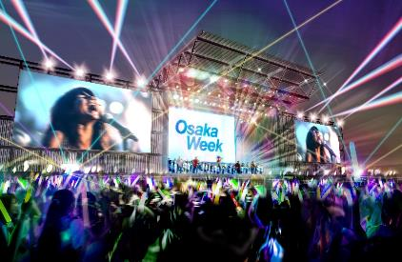
「大阪ウィーク ～秋～」 開催期間：２０２５年９月４日～９月17日
「大阪の祭！～ EXPO2025 秋の陣 ～」
開催会場：EXPOアリーナ「Matsuri」
開催期間：9月４日(木)～9月７日(日)
10:00〜20:30
〈開催内容〉
ステージパフォーマンス（9/４～７）
音楽を通じて、大阪の魅力を広く国内外に発信。
・9月４日 大阪ゆかりのジャズをはじめ、様々な
ジャンルのアーティストによる音楽ステージ
・9月５日 府内市町村の観光大使や出身者、市民等に
よる多様な音楽ステージ
・9月７日 大阪の魅力を世界に発信する、
万博スペシャルフェス
EXPOアリーナ会場イメージ

Slide 20
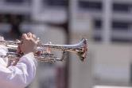


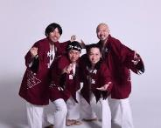
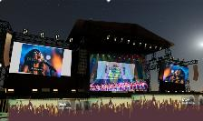
■大阪ゆかりのジャズをはじめ、様々なジャンルの
アーティストによる音楽ステージ(9/4)
■府内各地で受け継がれてきた多様な音楽ステージ（9/5）
○大阪府豊中市を拠点に活動する日本センチュリー交響楽団が、
クラシックからジブリの名曲などにより人々の心に明るい夢を届けます。
〇進取の気性に溢れ、ジャズなどの海外音楽
も精力的に受け入れ、独自に発展させて
きた大阪の音楽のルーツや受容性などを
世界に向けて発信。
【日本センチュリー交響楽団】
飯森範親氏が首席指揮者(2025年3月退任)、秋山和慶氏がミュージックアドバイザー、
久石譲氏が首席客演指揮者（2025年4月より音楽監督就任）を務め、豊中市立文化芸術センターとザ・シンフォニーホールで定期的な演奏会を開催。
音楽ステージイメージ
○海外音楽フェスなどにも出演する大阪出身
のミュージシャンや、一夜限りの特別編成
楽団などの音楽ステージを演出！
Ⓒ井上嘉和
日本センチュリー交響楽団
※出演者等は今後発表予定。
○大阪各地の多様な音楽も発信！
・アフリカンミュージックと全国優勝校の高校ダンス部との
スペシャルコラボステージ
・重要無形文化財である筑前琵琶奏者として、人間国宝に
認定されている奥村旭翠氏とその一門の方々による演奏
・多数のテーマパークダンサーを輩出するダンススクール等
による「コスプレ」エンターテイメントステージ など
音楽ステージイメージ
■府内市町村の観光大使等による音楽ステージ（9/5）
○「泉南市観光大使」のＥＴ-ＫＩＮＧなど、府内市町村の観光大使が奏でる、魅力あふれる音楽ステージ
■大阪の魅力を世界に発信する
万博スペシャルフェス（9/７）
※開催内容や出演者等は
今後発表予定。
「泉南市観光大使」 ET-KING
音楽フェスイメージ

Slide 21
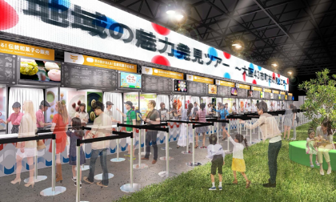
「地域の魅力発見ツアー 秋 ～大阪４３市町村の見どころ～」
開催会場：EXPOメッセ「WASSE」
開催期間：９月１３日(土)～９月１５日(月・祝)
9:00〜21:00
※９/１５は終了時間が早まる予定。詳細は後日ＨＰ等で発表
〈開催内容〉
４３市町村の様々な魅力が楽しめる展示・体験・食（9/13～15）
・大阪が誇る食や観光、文化等を、「展示（みなはれ）」
「体験（やりなはれ）」「食（たべなはれ）」の視点で参加・体験！
・秋は、大阪の多彩なアートやカルチャー等を中心に、
デジタル技術を駆使した自然等を体感できる空間や、
SDGｓの理解が深まる展示等を展開！
４３市町村の様々な魅力が楽しめるステージ（9/13～15）
・地元アーティストによるパフォーマンスや、
大阪産(もん)の紹介等、地域の魅力をPRして
会場を盛り上げます！
EXPOメッセ会場イメージ

Slide 22
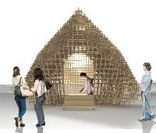
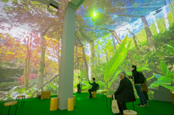
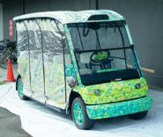
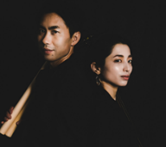


みなはれゾーン
やりなはれゾーン
〇竹の茶室・竹あかりアート、
グリーンスローモビリティ、
帯水層蓄熱システム模型等を
展示。
〇空間型VRによる没入体験や、
子どものプログラミング体験、
次世代の楽器「パロトーン」の
演奏体験等を実施。
竹の茶室イメージ
空間型VRによる没入体験イメージ
※出展予定数：府内1２市町村＋
大阪市内1４区＋府市３部局が出展
※出展予定数：府内13市町村＋
大阪市内2区＋府市1部局が出展
たべなはれゾーン
自動運転カート
ステージイベント
〇「天下の台所・大阪」で
愛され続け、お土産や
贈り物にもおすすめの
「大阪産（もん）名品」など、
大阪の食を堪能できます！
〇和楽器デュオ「音ノ羽」のライブ
や、ライブペインティング、
ゼロカーボン等のSDGｓに
関するステージ等を
ご覧いただけます！
和楽器デュオ 音ノ羽 -otonoha-
※出展予定数：府内２１市町村＋
府市１部局が出展
※出展予定数：府内１１市町村＋
大阪市内４区＋府市２部局
が出展
大阪産（もん）名品

Slide 23

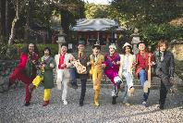
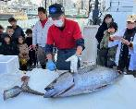
画像等確認中
「大阪ウィーク～秋～」のピックアッププログラム
開催会場：ＥＸＰＯホール、ギャラリー、ポップアップステージ、大阪ヘルスケアパビリオン（ステージ）
開催期間：９月４日(木)～９月1７日(水)
※実施イベント予定数：９/４～９/１７の１４日間で約２８項目 （府内９市町村＋大阪市内３区）
※随時追加発表予定です。
【OSAKA JAPAN SDGs Forum
（SDGs全国フォーラム2025）】（仮称）
（仮）LIVE to the WORLD
from OSAKA-EXPO ARENA
〇開催会場：EXPOホール「シャインハット」
〇開 催 日 ：９月５日（金）
〇開催会場：EXPOアリーナ「Matsuri」
〇開 催 日 ：９月１４日（日）～１５日（月祝）
〇開催内容：SDGｓの先進的な取組を発信。
オープニングは障がいのある方等が
参加するダンスを披露。
〇主催：大阪府
〇開催内容：J-POP、J-ROCKアーティストによる
ライブフェス
〇主催：大阪府・大阪市
※出演者等は今後発表予定。
奥河内音絵巻2025 「日月山水タイムマシン」
大阪福島発！ざこばの朝市～一匹のマグロから食を見つめる～
〇開催会場：EXPOホール「シャインハット」
〇開 催 日 ：９月６日（土）～7日（日）
〇開催会場：大阪ヘルスケアパビリオンリボーンステージ
〇開 催 日 ：９月６日（土）
〇開催内容：国宝「日月四季山水図」の
世界を巨大人力立体アニメーションで
舞台化。
〇主な出演者：音楽家サキタハヂメ
〇主催：河内長野市
〇開催内容：マグロの解体を通じて命
をいただき命をつなぐ行為を考える
〇主催：大阪市福島区/ざこばの
朝市プロジェクト実行委員会
「奥河内音絵巻」
「ざこばの朝市」イメージ
※上記以外のイベントについては、イベントカレンダーをご覧ください。

